Slide 1
СИСТЕМНОЕ ПРОГРАММНОЕ ОБЕСПЕЧЕНИЕ
Семестры:
6 – экзамен,
7 – экзамен.
СЕМЕСТР 6. Операционные системы и системное программирование
СЕМЕСТР 7. Системное администрирование

Slide 2
Введение
Назначение операционных систем
Процессы и потоки
Синхронизация процессов и потоков
Ресурсы вычислительной системы
Драйверы и администраторы устройств
Программные ресурсы ЭВМ
Управление памятью
Ввод – вывод и файловая система
Обеспечение работы в сетях
Уровни реализации программ
Язык системного программирования C
Системы программирования
Структуры программных процессов
Сервисы и серверные приложения
Средства обеспечения безопасности
Функции API

Slide 3
ЛИТЕРАТУРА
    Побегайло, А.П. Системное программирование в Windows / СПб. БХВ-Питербург, 2006.
    Рихтер, Д. Создание эффективных WIN32-приложений
    с учетом специфики 64-разрядной версии Windows.
    Гордеев, А. В. Операционные системы : учебник для вузов / А. В. Гордеев. – СПб. : Питер, 2005. – 416 с.
    Руссинович, М. Внутреннее устройство Microsoft Windows: Windows Server 2003, Windows XP и Windows 2000. Мастер-класс. / М: «Русская редакция». 2005
    Молчанов, А. Ю. Системное программное обеспечение : учебник для вузов / А. Ю. Молчанов. – СПб. : Питер, 2010. – 410 с.
    Таненбаум, Э. Современные операционные системы / Э. Таненбаум. – СПб. : Питер, 2002. – 1040 с.

Slide 4
ТЕМА 1. НАЗНАЧЕНИЕ ОПЕРАЦИОННЫХ СИСТЕМ
1.1. Эволюция операционных систем.
Признаки перехода к другому поколению ЭВМ:
является смена используемой элементной базы,
смена состава периферийных устройств и др.
Изменение способа взаимодействия человека с вычислительной машиной (изменение ОС).

Slide 5
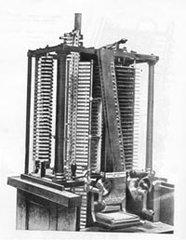
Чарльз Бэбидж (Charles Babage) середина XIX века – идея универсальной вычислительной машины с программным управлением.

Slide 6
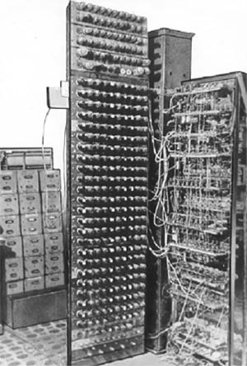
Первое поколение
1945 г. - Первая ЭВМ (содержала 18000 электронных ламп,
1500 реле и выполняла около 3000 умножений в секунду).
Быстродействие 10-20 тыс. операций в секунду.
Сейчас -
(100 00 000 000 000 000 оп/сек).

Slide 7
Основоположники компьютерной науки:
Клод Шеннон — создатель теории информации,
Алан Тьюринг — математик, разработавший теорию программ и алгоритмов,
Джон фон Нейман — автор конструкции вычислительных устройств
Норберт Винер — основатель кибернетики.

Slide 8
Память состоит из некоторых элементов, имеющих два устойчивых состояния; одному приписывается значение 0, другому – 1. Логически такой физический элемент независимо от его технической реализации рассматривается как двоичный разряд – бит (bit).
Элементы памяти объединяются технически в байты (byte) (1 байт=8 бит),
а логически их можно объединять в более крупные блоки, например, словa [слово – вектор битов, рассматриваемый аппаратной частью ЭВМ как единое целое; число битов в слове, называемое длиной или размером слова, равно разрядности процессора (16, 32 или 64)].

Slide 9
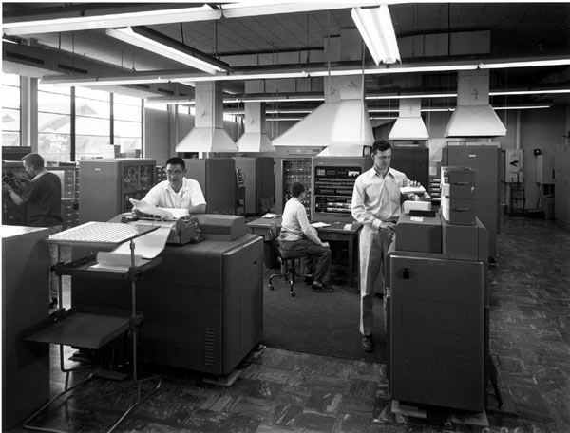
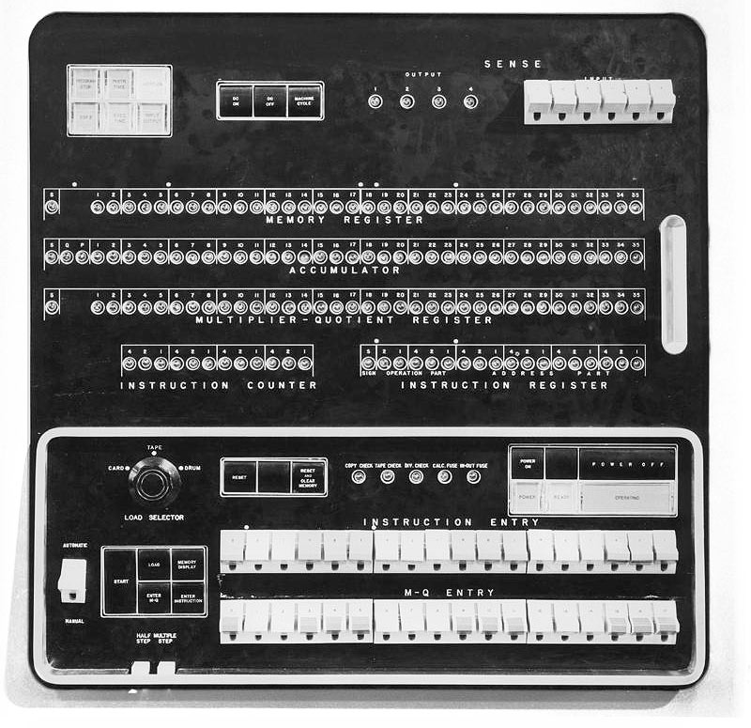
IBM 701

Slide 10
МЭСМ, БЭСМ-1, М-1, М-2, М-З, “Стрела”, “Минск-1”, “Урал-1”, “Урал-2”, “Урал-3”, M-20, "Сетунь", БЭСМ-2, "Раздан".
Быстродействие их не превышало 2—3 тысяч операций в секунду, емкость оперативной памяти—2К или 2048 машинных слов (1K=1024) длиной 48 двоичных знаков.
В 1958 г. появилась машина M-20 с памятью 4К и быстродействием около 20 тысяч операций в секунду.
В вычислительных машинах использовались электровакуумные лампы и внешняя память на магнитном барабане. Они были опутаны проводами и имели время доступа 1х10⁻³ с. Производственные системы и компиляторы пока не появились. В конце этого периода стали выпускаться устройства памяти на магнитных сердечниках. Надежность ЭВМ этого поколения была крайне низкой.

Slide 11
Архитектура фон-неймановская (von Neumann machine).
Авторы: фон Нейман, Дж. Экерт, Дж. Макли
Фон Нейман в предложил:
хранить алгоритм вместе с данными для вычислений в памяти вычислительной машины;
обращаться с командами как с данными, проводить над ними такие же вычислительные операции.

Slide 12
Вычислительная машина является машиной с архитектурой фон Неймана, если:
Используется двоичная система счисления.
Применено программное управление ЭВМ. Работа компьютера контролируется программой, состоящей из набора команд. Команды выполняются последовательно друг за другом.
Память компьютера используется не только для хранения данных, но и программ. Способ записи команд программ и данных одинаков.
Ячейки памяти ЭВМ имеют адреса, которые последовательно пронумерованы. В любой момент можно обратиться к любой ячейке памяти по ее адресу.
Каждая программа выполняется последовательно, начиная с первой команды, если нет специальных указаний. Для изменения этой последовательности используются команды передачи управления .

Slide 13
Машина фон Неймана:
Арифметико-логическое устройство выполняет команды из определенного набора, называемого системой команд над данными, хранящимися в памяти.
Устройство управления, организует последовательное выполнение алгоритмов, расшифровку команд, поступающих из запоминающего устройства, реагирует на аварийные ситуации и выполняет общие функции управления всеми узлами вычислительной машины. Обычно ОП и устройство управления объединяются в структуру, называемую центральным процессором.
Запоминающее устройство - массив ячеек с уникальными идентификаторами (адресам), в которых хранятся команды и данные.
Устройство ввода-вывода.

Slide 14
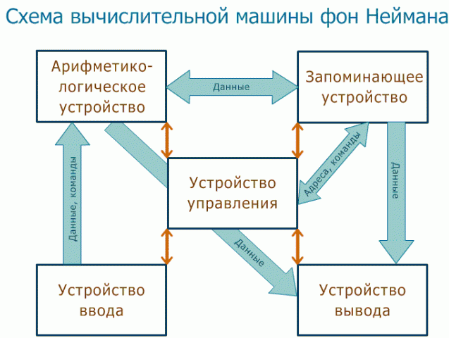

Slide 15
Каждая ячейка памяти машины имеет уникальный номер - адрес, а специальный механизм (счетчик команд) обеспечивает автоматическое выполнение необходимой последовательности команд.
Определение адреса следующей команды:
Если текущая команда является операцией обработки данных, то к текущему значению счетчика добавляется число, равное длине текущей команды в минимально адресованных единицах информации.
Если текущая команда - команда передачи управления (команда условного или безусловного перехода ), которая изменяет последовательный ход выполнения программы, то в счетчик принудительно записывается адрес той команды, которая была заказана при выполнении перехода, где бы она ни находилась.

Slide 16
Критика архитектуры фон Неймана
«Семантический разрыв». Использование достаточно примитивного и низкоуровневого набора команд
Разделение операционного устройства и памяти. Низкая скорость работы устройств хранения приводит к простоям процессора.
Последовательный принцип выполнения. Исключает введение явного параллелизма в систему.

Slide 17
Почти все современные ЭВМ общего назначения является фон-неймановскими, однако они используют механизмы распараллеливания вычислений организованные на уровне внутренней организации процессора.
Фоннеймановской в современных ЭВМ остается именно архитектура вычислительной машины (т.е. программная организация). Фактически, эта концепция предлагает программисту чрезвычайно простую модель выполнения программы, последовательную модель, которая совпадает с образом мышления большинства программистов, которая является доминирующей в написании программ.

Slide 18
Все действия по подготовке и загрузке программ, а также по обеспечению программы необходимыми данными выполнялись пользователем вручную.
Программирование осуществлялось на машинном языке.
Не было системного программного обеспечения (СПО), кроме библиотек математических и служебных подпрограмм.
Все задачи организации вычислительного процесса решались вручную каждым программистом с пульта управления (console – консоль), который (пульт) представлял собой примитивное устройство ввода-вывода, состоящее из кнопок, переключателей и индикаторов.
В машинах первого поколения процессор выполнял команды всех видов, включая операции ввода-вывода (I/O – input/output).

Slide 19
Последовательность действий по обработке программ:
загрузка транслятора ассемблера с ленты, т.е. его размещение в ОЗУ для исполнения;
трансляция (компиляция) исходного модуля и запись абсолютного модуля на ленту;
загрузка программы (абсолютного модуля) с ленты;
выполнение программы.

Slide 20
Второе поколение -
использование полупроводниковых элементов
Algol,
Fortran,
Cobol,
BO,
Commercial Translator,
FACT,
Mathmatic
Мониторные системы пакетной обработки

Slide 21
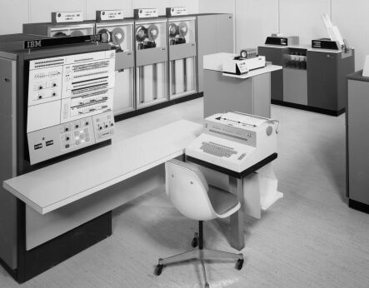
IBM 360–40
Изготовлена в 1964 г.
Для разных моделей комбинируется из 19 блоков центрального процессора и 40 типов периферии.
Емкость ОЗУ — 256 Кбайт.
Производительность — 246 000 операций в секунду.

Slide 22
ЭВМ М-40, -50 - системы противоракетной обороны;
Урал -11, -14, -16 - решение инженерно-технических и планово-экономических задач;
Минск -2, -12, -14 решение инженерных, научных и конструкторских задач;
Минск-22 решение научно-технических и планово-экономических задач;
БЭСМ-3 -4, -6 решение сложных задач науки и техники;
М-20, -220, -222 решение сложных математических задач;
МИР-1 малая электронная цифровая вычислительная машина, для решения инженерно-конструкторских математических задач,
"Наири" решение инженерных, научно-технических задач;
Среди машин второго поколения особо выделяется БЭСМ-6, обладающая быстродействием около миллиона операций в секунду и оперативной памятью от 32К до 128К (в большинстве машин используется два сегмента памяти по 32К каждый).

Slide 23
Третье поколение -
использование интегральных микросхем
Мультипрограммирование
Мультипроцессирование
Поддержка многотерминального многопользовательского режима
Виртуальная память
Файловые системы
Разграничение доступа
Сетевая работа

Slide 24
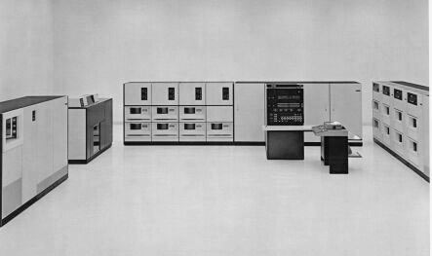
IBM 370-145
Изготовлена в 1970 г.
Впервые применены интегральные схемы на 1400 элементов в кристалле.
Емкость ОЗУ — 512 Кбайт.
Производительность — 1 230 000 операций в секунду.

Slide 25
"Днепр-2", ЭВМ Единой Системы (ЕС-1010, ЕС-1020, ЕС-1030, ЕС-1040, ЕС-1050, ЕС-1060), МИР-2, "Наири-2"
Время доступа до 2х10 ⁻⁹ с.

Slide 26
Мультипрограммирование (multiprogramming system) — способ организации вычислительного процесса, при котором в памяти компьютера находится одновременно несколько программ, попеременно выполняющихся на одном процессоре.

Slide 27
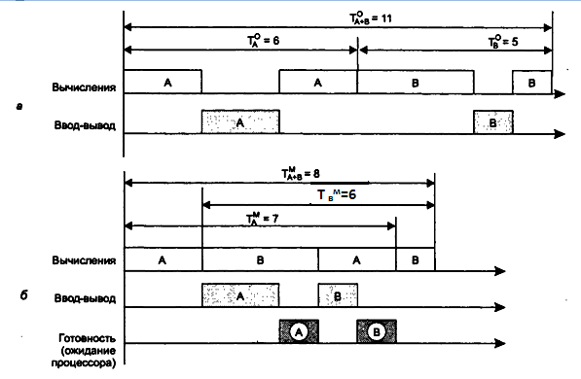

Slide 28
Мультипрограммирование позволило создать системы для одновременного доступа к ЭВМ многих пользователей :
Системы пакетной обработки
Системы разделения времени.

Slide 29
Мультипрограммная система пакетной обработки производит последовательное переключение процессора на программы, готовые к выполнению.
Достоинство: сбалансированная загрузка процессора и других устройства.
Недостаток: отсутствие взаимодействия пользователя и программы.

Slide 30
Мультипрограммная система разделения времени при работе с многотерминальной системой периодически выделяет каждому пользователю квант времени создавая иллюзию единоличного владения.
Достоинство: возможность работы в диалоговом режиме, позволяющем быстро обнаруживать и исправлять ошибки.
Недостаток: более низкая эффективность использования оборудования.

Slide 31
Системы удалённого ввода заданий – использование многотерминального режима в системах пакетной обработки
Для поддержания удалённой работы терминалов в ОС появились специальные программные модули, реализующие различные протоколы связи. Такие вычислительные системы явились прообразом сетевых ОС.

Slide 32
Мультипрограммирование связанно с отделением функции ввода-вывода от ЦП и передачи её специальным процессорам ввода-вывода – каналам.
Канал, или устройство обмена (channel), представляет собой специализированный процессор, выполняющий автономно (т.е. параллельно с обработкой информации в ЦП) операции ввода-вывода.

Slide 33
Центральный процессор
Память
Канал 1
Канал 2
Канал 3
Канал N
Перфо-карта
Контроллер
Контроллер
Контроллер
алфавитно-цифровое печатающее
устройство
Магнитная лента₁
Магнитная лента_{n}
Магнитный диск₁
Магнитный диск_{m}
Терминал₁
Терминал_{k}

Slide 34
Буферизация ввода-вывода
Средняя пропускная способность
способность
Низкая пропускная
способность
Низкая пропускная
способность
Вводимые данные
Выводимые данные
ЦП
Печать
Ввод
Буфер ввода
Обработка
Буфер вывода
Вывод

Slide 35
К одному каналу могут подключаться несколько разных устройств ввода-вывода.
Для ввода-вывода потоков данных на то или иное устройство используются специальные схемы управления, предусмотренные в составе канала.

Slide 36
Мультиплексный канал используется при низком быстродействии устройств ввода-вывода. Операции ввода-вывода чередуются таким образом, что одновременно могут работать несколько устройств.

Slide 37
Селекторный канал предназначен для устройств с высоким быстродействием. За одну операцию ввода-вывода вводится или выводится одна запись (совокупность данных, обрабатываемых единым блоком). После обработки одной или нескольких записей канал переключается на другое устройство. Пока канал занят одним устройством, другие устройства не могут пересылать информацию.

Slide 38
Контроллер (controller) – устройство, управляющее работой подключённых к нему устройств.
Контроллер обрабатывает (форматирует) поток данных для передачи их на другое устройство.
К контроллерам обычно подключаются периферийные устройства или каналы связи.

Slide 39
Мультипроцессорная организация:
общая разделяемая память;
межпроцессорное взаимодействие;
синхронизация часов.

Slide 40
Прерывание − сигнал, который сообщающий процессору о необходимости приостановки выполнение текущей задачи и переключении на выполнение другой задачи.

Slide 41
Прерывания:
Асинхронные (внешние , аппаратные) −
истояником являются внешние источники (например, периферийные устройства) и могут произойти в любой произвольный момент: сигнал от таймера, сетевой карты или дискового накопителя, нажатие клавиш клавиатуры, движение мыши.
Факт возникновения в системе такого прерывания трактуется как запрос на прерывание (англ. Interrupt request, IRQ);

Slide 42
Синхронные (внутренние) − возникают в самом процессоре как результат нарушения каких-то условий при исполнении машинного кода: деление на ноль или переполнение стека, обращение к недопустимым адресам памяти или недопустимый код операции;

Slide 43
Программные (частный случай внутренних прерываний) — инициируются исполнением специальной инструкции в коде программы.
Программные прерывания как правило используются для обращения к функциям встроенного программного обеспечения (firmware) драйверов и операционной системы.

Slide 44
Файловая система − часть операционной системы, предназначенная для обеспечения удобного интерфейса при работе с данными, хранящимися на диске, и обеспечения безопастного совместного использования файлов несколькими пользователями и процессам

Slide 45
Семейств программно-совместимых машин и операционных систем для них – группа вычислительных машин, которая образована несколькими поколениями некоторой вычислительной системы; машины одного и того же семейства имеют, как правило, аналогичную, но не всегда идентичную архитектуру.
OS/360, объём кода для которой составил 8 Мбайт, стоила компании IBM 80 миллионов долларов

Slide 46
Сетевые операционные системы
Сетевые средства:
Серверная часть ОС – средства предоставления локальных ресурсов и услуг в общее пользование;
Клиентская часть ОС – средства запроса доступа к удалённым ресурсам и услугам;
Транспортные средства ОС – средства, которые совместно с коммуникационной системой обеспечивают передачу сообщений между компьютерами сети).

Slide 47
Четвертое поколение
Эффективное использование высокоуровневых языков и упрощения процесса программирования для конечного пользователя

Slide 48
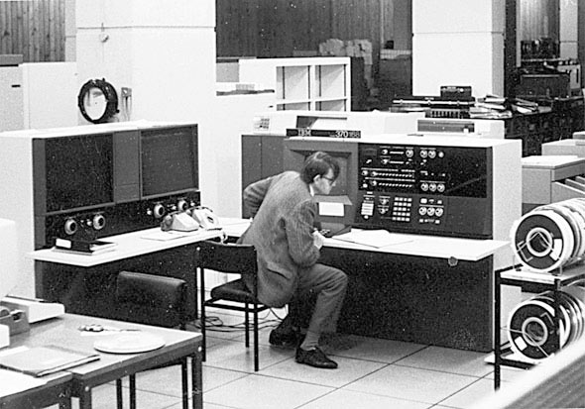
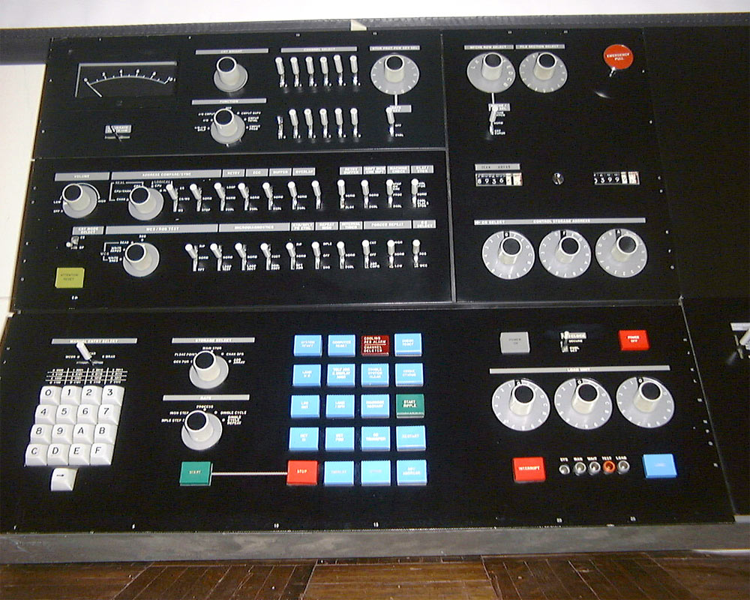
IBM 370-168
Изготовлена в 1972 г.
Емкость ОЗУ — 8,2 Мбайт.
Производительность —
7 000 000 операций в секунду.

Slide 49
ЕС-1015, -1025, -1035, -1045, -1055, -1065 (“Ряд 2”), -1036, -1046, -1066,
СМ-1420, -1600, -1700, все персональные ЭВМ (“Электроника МС 0501”, “Электроника-85”, “Искра-226”, ЕС-1840, -1841, -1842 и др.
"Эльбрус-2" производительность до 120 млн. операций в секунду, емкость оперативной памяти до 144 Мб, максимальная пропускная способность каналов ввода-вывода - 120 Мб/с.

Slide 50
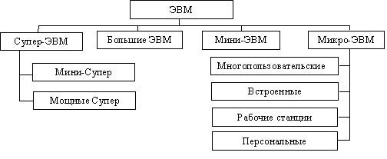
Основной режим работы больших ЭВМ (мэйнфреймов) – режим разделения времени, в котором в отличии от мультипрограммирования время использования процессора квантуется по тем или иным правилам.

Slide 51
ОС UNIX − операционная система, обладающая возможностью сравнительно лёгкого переноса на различные типы компьютеров.

Slide 52
80-е годы ХХ века − TCP/IP (Transmission Control Protocol/Internet Protocol) − стек сетевых протоколов, используемый для Интернета и других сетей.

Slide 53
IP (интернет протокол) − передача пакетов данных между узлами. IP пересылает каждый пакет на основе четырехбайтного адреса назначения (IP-адрес).
TCP (протокол управления передачей) − проверка корректности доставки данных от клиента к серверу. Происходит обнаружение ошибок или потерянных данных и при необходимости имеется возможность запроса повторной передачи, до тех пор, пока данные не будут корректно и полностью получены.

Slide 54
Начало 80-х годов ХХ века − появление персональных компьютеров (ПК)

Slide 55
MS-DOS − первая версия наиболее популярной ОС раннего этапа развития персональных компьютеров
Windows
ОС NetWare от Novell -- ОС со встроенными сетевыми функциями

Slide 56
Главным недостатком работы процессора в реальном режиме (он устанавливается с момента запуска процессора является то, что любое приложение может нарушить работу системы.

Slide 57
Защищенный режим
Виртуальное адресное пространство. Размер виртуального адресного пространства программы может превышать емкость физической памяти. Для адресации виртуального адресного пространства используется сегментированная или страничкая модель.
многозадачность – обеспечивается встроенными средствами переключения задач;
защита

Slide 58
защита. Защита задач обеспечивается следующими средствами:
контроль пределов и типов сегментов обеспечивает целостность сегментов кода и данных. Программа не имеет права обращаться к виртуальной памяти, выходящей за предел того или иного сегмента.

Slide 59
контроль привилегий, привилегированные инструкции. Архитектура защиты микропроцессора обеспечивает 4 иерархических уровня привилегий, что позволяет ограничить задаче доступ к отдельным сегментам в зависимости от ее текущих привилегий. Кроме того, текущий уровень привилегий задачи влияет на возможность выполнения тех или иных специфических команд (привилегированных инструкций);
защита на уровне страниц.

Slide 60
1987 г. -- OS/2:
вытесняющая многозадачность
виртуальную память
графический пользовательский интерфейс
виртуальную машину для выполнения DOS-приложений.

